Slide 1

Système de Contrôle Budgétaire dans l’entreprise
Présenté par:
El ALLAM Hassna
Hadi Halima
Korachi Zineb
Mouden Kenza
Sidikou Issa H, Aminatou
Tahir Kaoutar
Sous la direction de:
M.SLAOUI Khalid

Slide 2
Introduction
Planification et Gestion Budgétaire
1. La planification de l’entreprise
2. La gestion budgétaire et Le contrôle budgétaire
II. Le processus budgétaire
III. Types & exemples de budgets
1.Budget Commercial
2.Budget de Production
3.Budget Approvisionnement
4.Budget des Investissements
5.Budget Général
IV. Les objectifs visés par le budget
V. Avantages et inconvénients des budgets
Conclusion
P
L
A
N

Slide 3


Qu’est ce qu’un budget?
>>Rappel Historique
C’est une somme d’argent allouée à une entité pour mener à bien ses activités,
Somme d’argent allouée une entité
administrative pour son fonctionnement
un outil de gestion consistant à traduire en programmes d’actions chiffrés appelés « budgets » les décisions prises par la direction avec la participation des responsables
Notes:
Historique:
1,)Cest une somme d’argent allouée par un vote du Parlement à une entité
administrative pour son fonctionnement
2,) « un mode de gestion consistant à traduire en programmes d’actions chiffrés appelés « budgets » les décisions prises par la direction avec la participation des responsables
3,)c’est un document chiffré qui permet de rassembler en un même endroit les objectifs et les moyens d’une entité.
Rappelons que budget n’est pas nécessairement contrôle budgétaire. Le budget est un terme générique, Anthony le définit comme « un plan pour l’année à venir généralement exprimé en termes monétaires » (Anthony, 1988, p. 17), alors que le contrôle budgétaire correspond à l’exploitation du budget afin de planifier et contrôler les performances des managers et plus globalement de l’entreprise.
Le contrôle budgétaire: quèsaco ? Il s’agit d’un contrôle d’exécution effectué par les contrôleurs de gestion dont l’objectif est d’assurer aux dirigeants la cohérence entre les choix stratégiques et les actions courantes

Slide 4
Qu’est ce qu’un budget ?
Le budget est annuel et revêt une forme précise et obligatoire, conforme aux principes du droit budgétaire
Établir un budget, c’est faire deux listes dans un même tableau. D’un côté, l’argent que l’on va reçoir (les recettes) ; de l’autre côté, l’argent qui sera utilisé pour avoir quelque chose (les dépenses) pendant une même période de temps (1 an).
Un budget permet de prévoir les recettes et d’anticiper les dépenses de l’exercice comptable à venir
Le budget est donc un acte de prévision et d'évaluation à venir:
,,,,de recettes ,
,,,,de dépenses .
Notes:
Un budget est un outil de gestion, au travers duquel l’association va prévoir les recettes et anticiper les dépenses. Il est proposé par le conseil d’administration et mis au vote lors de l’assemblée générale.
Le budget est donc un acte de prévision et d'évaluation à venir:
,,,,de recettes (Budget des Recettes),
,,,,de dépenses (Budget des Dépenses).
Le budget est annuel et revêt une forme précise et obligatoire, conforme aux principes du droit budgétaire : équilibre, annalité, universalité, spécialité, publicité.
La première étape dans la gestion de ces moyens est l’élaboration d’un budget : pour connaître les montants qui pourront être attribués à chaque opération (dépenses), il convient avant tout d’évaluer les ressources dont on disposera (recettes)
Tant le Budget des Recettes que le Budget des Dépenses sont donc des décrets pris, avant le début de l’année concernée
Ils pourront être ajustés en cours d'année, également par décret. L'ensemble des modifications décidées simultanément est appelé "ajustement".
Recette : ensemble des rentrées d’argent (revenu, don,argent de poche…).
Dépense : argent utilisé pour se procurer quelque chose.
Revenu : somme perçue en raison de son travail, de ses placements, d’un service rendu ou d’une situation sociale particulière (retraite, allocations familiales, allocation « handicapé »).

Slide 5
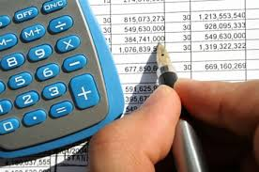
Qu’est ce qu’un budget ?
Conclusion
un acte de prévision et d'évaluation
Il permet de s’assurer ou non de l’existence
d’un équilibre budgétaire sur l’exercice
Annuel
rôle de prévision financière
outil de prévision des activités
un outil de gestion consistant à traduire en programmes d’actions
chiffrés appelés « budgets » les décisions prises par la direction avec
la participation des responsables
Notes:
Qu’est-ce qu’un budget et quelle est son utilité pour une association ?
Un budget est un outil de gestion, au travers duquel l’association va prévoir les recettes et anticiper les dépenses. Il est proposé par le conseil d’administration et mis au vote lors de l’assemblée générale.
Classiquement, le budget remplit un rôle de prévision financière, que ce soit sous la forme recettes-dépenses ou de trésorerie, et ce, pour le fonctionnement et/ou l’investissement.
Il permet de s’assurer ou non de l’existence d’un équilibre budgétaire sur l’exercice. Il constitue également un outil de contrôle efficace et dynamique, en particulier avec l’analyse des écarts entre les prévisions et les réalisations.
Cependant, le budget ne peut pas se limiter à ce rôle strictement financier, mais doit constituer un véritable outil de prévision des activités de l’association.
En effet, le budget doit traduire les choix stratégiques et les objectifs économiques de l’association.
Il s’agit d’un véritable travail de réflexion à mener pour valoriser en termes financiers les orientations de l’association. Il ne peut consister à une reconduction systématique de chaque ligne budgétaire.
Pour une réelle efficacité, le budget est à adopter avant le début de l’exercice concerné.
Enfin, le budget est un élément déterminant dans l’obtention de financements externes par l’association

Slide 6
Plan de la présentation
Phase Plan STRATEGIQUE
Phase Plan d’Action
Revus
Mission
Plan d’affaire stratégique
> Options stratégique et hypothèses
> Clés de succès
> Action stratégiques
> objectifs
Objectifs court terme
>Actions
>responsables
Vision
Esprit
Objectifs atteints
Plan d’actions correctives
Budget
Processus budgetaire
Contrôle budgetaire
Notes:
budgetisation correspond à l'elaboration du budget qui se fait selon un processus
3 element reliéee:
,Gestion budgetaire(etablissement des budget):traduire le programme d’action chiffré en unite monetaire ,les décisions prises au niveau de la direction generalavec la participation des responsable
,Contrôle budgetaire(suivi des budget):il fait partie du contolede gestion,consiste à mettre en evidence et à interpreter periodiquement les ecarts entre les previsions et les realisation en vue d’entreprendre des action correctives
,Contrôle de gestion(management de l’economie de l’entreprise):le contrôle de gestion est un processus qui assure la convergence des objectifs décentralisés et la coherence des actions pr atteindre les objectifs globaux de l’entreprise en fonction d’une ethique preablement acceptée par les responsables et parfois par les clients de l’entreprise
un processus est un «
ensemble d’activités reliées entre elles par des échanges de
produits ou d’informations et contribuant à la fourniture d’une même prestation à un client
interne ou externe à l’entreprise
Produire une vision chiffrée de l'avenir, c'est l'ambition de tout processus budgétaire digne de ce nom. Fruit de l'échange entre les directions opérationnelles, la direction financière et la direction générale, le budget doit traduire les orientations stratégiques de l'entreprise, tout en lui fournissant des outils de pilotage efficaces.
Pour qu'un budget soit réussi, mieux vaut en faire un projet d'entreprise. "C'est pourquoi les représentants des différents services sont souvent parties prenantes de l'élaboration du processus budgétaire
Dans ce budget, le Daf ou encore le contrôleur de gestion de l'entreprise (plus de détails ici) va jouer un rôle majeur. " Il est le chef d'orchestre du processus ", résume Alain Banse, consultant et formateur en systèmes d'information. Il lui revient donc d'organiser la remontée d'informations, de faire passer les messages de la direction et de décider du rétroplanning et des outils requis.

Slide 7
La planification de l’entreprise
>>Définition
Joue un rôle clé dans le succès d’une entreprise
Vise à établir des buts à long terme et à élaborer des stratégies pour les atteindre.
Il ne faut pas confondre plan stratégique et plan d'affaires.

Slide 8
La planification de l’entreprise
>>Objectifs de la planification
Faire contrepoids à l’incertitude et au changement
Diriger l’attention sur les objectifs
Réaliser des économies
Faciliter le contrôle

Slide 9
La planification de l’entreprise
>>Phases de la planification
Phase Plan STRATEGIQUE
Le diagnostic ou l’analyse de la situation
Plan d’affaire stratégique
> Options stratégique et hypothèses
> Clés de succès
> Action stratégiques
> objectifs
Mission
Vision
Phase Plan d’Action
Esprit
Objectifs court terme
>Actions
>responsables
Evaluation de la
planification
Détermination du budget

Slide 10
La planification de l’entreprise
>>Les avantages et les inconvénients de la planification
Oblige à proposer des solutions critiques, sous contraintes de temps, des moyens avec une démarche rationnelle et réaliste.
Donne une vision globale de l'entreprise.
Oblige l'entreprise à s'interroger sur ses interactions avec l'environnement.
Permet de clarifier les grands objectifs en les formalisant.
Permet l'identification des choix, justifie les options retenues et facilite leur réalisation.
Permet aussi la motivation des équipes.

Slide 11
Processus budgétaire
>>ELABORATION D'UN BUDGET
Produire une vision chiffrée de l'avenir, c'est l'ambition de tout processus budgétaire digne de ce nom
Elle consiste à établir des plans d’actions chiffrés, c’est-à-dire les budgets, qui vont permettre de traduire l’engagement des responsables de division vis-à-vis de la direction
Notes:
La planification budgétaire est un « contrat » entre l’entreprise et les actionnaires qui définit les résultats à atteindre. Elle permet de présenter la situation et la structure financière d’une société telles qu’elles devraient l’être dans un futur proche. c’est un document chiffré qui permet de rassembler en un même endroit les objectifs et les moyens d’une entité. Mais peut-on définir le processus budgétaire de façon générale ? La théorie et la pratique montrent que les processus budgétaires peuvent différer selon les organisations ; il existe une grande diversité de pratiques budgétaires.
La planification se faiit selon un processus ,voir ci haut dc contient prevision
Avant de décrire la variété des processus budgétaires, nous devons choisir notre niveau d’analyse. En effet, il existe dans l’organisation différents niveaux de budgets : du budget de département jusqu’au budget de groupe. Nous nous intéresserons au budget d’une division opérationnelle, c’est-à-dire le budget d’une division qui constitue un centre de profit et qui doit être efficace sur un ensemble de couples produits / marchés. En effet, si le budget est critiqué, ce n’est pas au niveau du groupe mais beaucoup plus dans sa capacité à suivre des activités opérationnelles. C’est là que réside l’enjeu principal de la compréhension de son rôle.
Il sert à planifeir l’avenir de l’organisation ,faire des choix stratégiques de projets et donner à tous un objectif commun ainsi que des objectifs specifiques à tous les niveau organisationnels (planification),De plus ,il donne une occasion de les transmettre à l’ensemble des intervenats (communication),afin que tous soient en mesure de mattre leus efforts en commun dans le but de travailler dans alla meme direction(coordination) et ce dans un intervalle monetaire défini,Les résultat reel doivent etre devront etre comparé à ceux budgétisés afin de s’assurer que l’entreprise et les individus atteint leur objectifs(contrôle)
QcM :qu’est ce qu’un budget?
Ensemble coherent d’hypothese fixées avant le debut de l’exercice
Reflet annuel d’un plan stratégique d’une entreprise
Previsions de charges et de produite sur une periode donnees
Non: un enveloppe à dépenser
Non:Un budget de tresorerie
Un plan de financement
Une prevision à tenir coute que coute car à justifier si quelquechose n’est pas respecte
Une estimation de la realité

Slide 12
Processus budgétaire
Le processus budgétaire passe par 5 phases:
1) Définition des objectifs de l ’année N+1 par la direction générale
2) Etude de la direction des hypothèses et des politiques à mettre en œuvre en fonction des prévisions de l ’évolution de l ’environnement
3) Simulation budgétaire par le contrôle de gestion, et choix de la direction général d ’un pré-budget
4) Elaboration par les opérationnels des plans d ’action et proposition des budgets aux niveaux hiérarchiques
5) Approbation par la Direction Générale des budgets définitifs
Notes:
En gestion budgétaire et financière: On peut distinguer trois phases dans ce processus, bien qu'elles aient des durées très différentes. La première phase consiste pour la direction générale à fixer l'objectif pour l'année à venir, ainsi que les politiques et orientations que devront suivre les opérationnels. La deuxième phase dure le plus longtemps, car ce sont les opérationnels qui fixent les objectifs pour les niveaux hiérarchiques inférieurs, travaillent sur les plans d'action et proposent des budgets aux niveaux hiérarchiques supérieurs. Dans une troisième phase, ces budgets opérationnels sont consolidés et la direction générale essaie de trouver un équilibre entre ces budgets opérationnels et la situation financière de l'entreprise
Produire une vision chiffrée de l'avenir, c'est l'ambition de tout processus budgétaire digne de ce nom. Fruit de l'échange entre les directions opérationnelles, la direction financière et la direction générale
Un processus budgétaire digne de ce nom prend du temps, mobilise les énergies et doit bien souvent être révisé.
Pour les dirigeants, le budget consiste à mettre en oeuvre la stratégie qu'ils ont décidée pour l'entreprise. Pour les opérationnels, le budget représente une occasion de repréciser leur mission au sein de leur département et de leur entreprise, d'avoir une réflexion structurée sur leur mode d'organisation, de se fixer des objectifs et de réfléchir aux moyens nécessaires pour les atteindre. C'est pourquoi les représentants des différents services sont souvent parties prenantes de l'élaboration du processus budgétaire
Dans ce budget, le Daf ou encore le contrôleur de gestion de l'entreprise (plus de détails ici) va jouer un rôle majeur. " Il est le chef d'orchestre du processus ", résume Alain Banse, consultant et formateur en systèmes d'information. Il lui revient donc d'organiser la remontée d'informations, de faire passer les messages de la direction et de décider du rétroplanning et des outils requis.
La structure du budget et la répartition des responsabilités sont propres à chaque entreprise, explique Olivier Avril, gérant associé d'Acting-Finances. Il n'existe pas de formule toute faite. Mais le travail budgétaire, pour être efficace, doit impérativement coller à l'organisation générale de l'entreprise." Le niveau de détail, notamment, doit être approprié au besoin de pilotage de l'entreprise. L'accent doit pouvoir être mis sur les budgets à enjeu majeur, comme le développement d'une nouvelle gamme de produits. En effet, l'établissement du budget est un exercice chronophage pour le service financier et un processus trop lourd peut devenir contre-productif... Opter pour un type de budget adapté aux besoins réels est donc primordial.
Un travail de communication spécifique doit être opéré préalablement au démarrage du processus budgétaire. " Le Daf a généralement reçu une note de cadrage, qui délivre les consignes-phare de l'année budgétaire, par exemple un gel des embauches. À lui de les faire redescendre à l'ensemble des parties concernées par le processus budgétaire ", décrit Alain Banse.
En annonçant le démarrage du processus budgétaire, le Daf en précise donc les grandes orientations, la répartition des tâches et donne les premiers éléments de calendrier. " C'est à ce moment-là que sont précisées les étapes de remontée des éléments budgétaires, élaborés par les départements concernés, à la direction financière ", ajoute Alain Banse. Ce travail de pédagogie permet l'adhésion des équipes au processus budgétaire.
Pour construire le budget, le Daf s'appuie sur le contrôle de gestion. Dans les faits, ce dernier assure l'interface avec les responsables opérationnels de chaque branche et la direction financière. " Au début du processus budgétaire, une première réunion va généralement regrouper la direction générale, les responsables opérationnels de chaque branche et la direction financière afin de dresser les grandes lignes du budget. Le Daf et le contrôleur de gestion travaillent ensemble à traduire ces lignes directrices dans le budget ", décrit Stéphane Boutet, ancien secrétaire général dans le secteur de la banque et futur Daf d'une PME du secteur high-tech.
Pour ce faire, le Daf va beaucoup déléguer à son contrôleur de gestion. Celui-ci va animer les réunions avec les opérationnels, réfléchir avec eux aux objectifs de l'année, caler des hypothèses prévisionnelles, discuter des chiffres avancés par les opérationnels... Et, en cas de désaccord sur les chiffres, le Daf arbitrera.
Le calendrier et le rétroplanning constituent, en effet, des éléments-clés de la réussite du processus budgétaire. Sa durée s'avère assez variable, un mois ou deux, voire six pour des processus lourds et peu automatisés. Dans tous les cas, il est nécessaire que le budget soit terminé avant le début de l'exercice concerné, généralement deux mois avant la clôture de l'exercice comptable : par exemple, pour une société qui clôture au 31 décembre, le budget de l'année n+1 sera finalisé fin octobre de l'année n.
Pour parvenir à boucler le processus budgétaire dans les temps, il est nécessaire, quelle que soit la taille de l'entreprise, de mettre en place un calendrier de travail. " Il précise la répartition des rôles et surtout les dates butoirs pour chaque service ou fonction, permettant à chacun de connaître les règles du jeu ", explique Olivier Avril (Acting-Finances)
[Étape 4] À bas la feuille Excel !

Slide 13
Processus budgétaire
La première phase consiste pour la direction générale à fixer l'objectif pour l'année à venir, ainsi que les politiques et orientations que devront suivre les opérationnels.
La deuxième phase dure le plus longtemps, car ce sont les opérationnels qui fixent les objectifs pour les niveaux hiérarchiques inférieurs, travaillent sur les plans d'action et proposent des budgets aux niveaux hiérarchiques supérieurs.
Dans une troisième phase, ces budgets opérationnels sont consolidés et la direction générale essaie de trouver un équilibre entre ces budgets opérationnels et la situation financière de l'entreprise
Notes:
En gestion budgétaire et financière: On peut distinguer trois phases dans ce processus, bien qu'elles aient des durées très différentes. La première phase consiste pour la direction générale à fixer l'objectif pour l'année à venir, ainsi que les politiques et orientations que devront suivre les opérationnels. La deuxième phase dure le plus longtemps, car ce sont les opérationnels qui fixent les objectifs pour les niveaux hiérarchiques inférieurs, travaillent sur les plans d'action et proposent des budgets aux niveaux hiérarchiques supérieurs. Dans une troisième phase, ces budgets opérationnels sont consolidés et la direction générale essaie de trouver un équilibre entre ces budgets opérationnels et la situation financière de l'entreprise
Il sert à planifier l’avenir de l’organisation ,faire des choix stratégiques de projets et donner à tous un objectif commun ainsi que des objectifs specifiques à tous les niveau organisationnels (planification),De plus ,il donne une occasion de les transmettre à l’ensemble des intervenats (communication),afin que tous soient en mesure de mattre leus efforts en commun dans le but de travailler dans alla meme direction(coordination) et ce dans un intervalle monetaire défini,Les résultat reel doivent etre devront etre comparé à ceux budgétisés afin de s’assurer que l’entreprise et les individus atteint leur objectifs(contrôle)

Slide 14
Gestion budgétaire
La gestion budgétaire est un plan ou un état prévisionnel des recettes et des dépenses présumées qu’une personne aura à encaisser et à effectuer pendant une période donnée.
Elle comprend deux étapes principales:
La planification budgétaire ou budgétisation
Le contrôle budgétaire

Slide 15
Gestion budgétaire
La budgétisation
Est la phase de la gestion budgétaire qui consiste en une définition de ce que sera l'action de l'entreprise à court terme sur les doubles plans des objectifs et des moyens.
Est l'élaboration du budget qui est un plan d'action à court terme, comprenant :
L'affectation de ressource.
L'organisation des responsabilités.

Slide 16
Gestion budgétaire
Contrôle budgétaire
Le contrôle budgétaire vise à améliorer les performances de l’entreprise grâce à des indicateurs de résultat et à promouvoir le changement organisationnel.

Slide 17
Gestion budgétaire
Différentes étapes du contrôle budgétaire
Le contrôle avant l'action ou contrôle à priori
Le contrôle pendant l'action ou contrôle concomitant
Contrôle après action ou contrôle à posteriori

Slide 18
Types de Budgets

Slide 19
Le plan stratégique
Ensemble de plans d’action
Direction des affaires financières (DAF)
Direction
de ventes
Direction
de production
….
Budget des ventes
Budget de production
Budget de …
Budget global

Slide 20
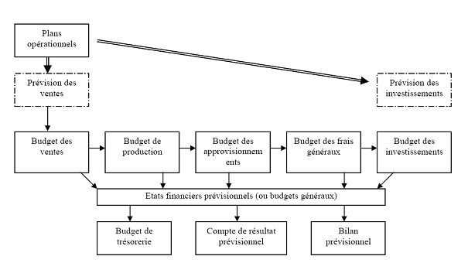

Slide 21
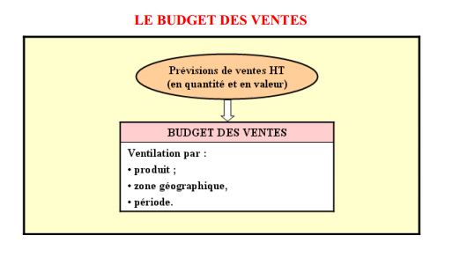
Budget commercial
Il concerne la prévision du coût de fonctionnement des services liés à la fonction commerciale.
C’est le point de départ du processus prévisionnel: il s’agit de prévoir par période les quantités et les prix unitaires de vente.
Les prévisions s’appuient sur plusieurs techniques: - analyse des ventes passées; - l’étude des parts de marché de l’entreprise, le cycle de vie des produits et de la concurrence, estimation des tendances globales; - étude des comportements des consommateurs; - études économiques sectorielles ou macro-économiques; - collecte d’informations auprès des vendeurs de l’entreprise.
Notes:
Le budget des ventes est un budget de recettes, vital et sensible. Il faut donc en faire un outil qui
dynamise et rassemble les volontés et non un sujet de querelles et de divisions au sein de l’entreprise.

Slide 22
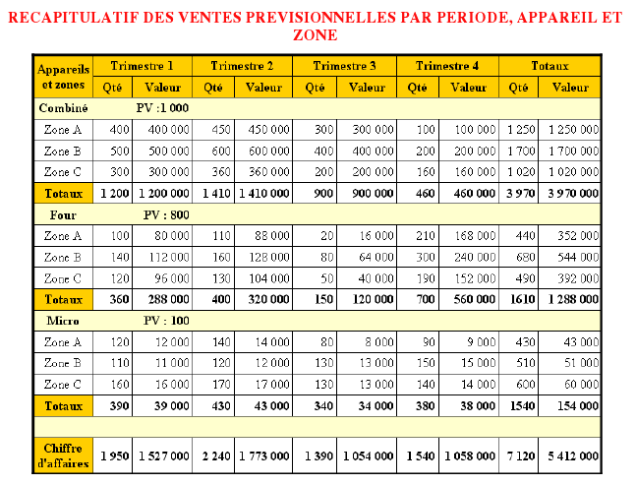

Slide 23
Budget de production
Le budget de production est la représentation finale et chiffrée de l'activité productive annuelle.
Il est la résultante des décisions prises au niveau du budget des ventes et de la politique de stockage de l’entreprise. Ce budget est contraint par les capacités productives actuelles de l’entreprise et leurs possibilités physiques d’évolution à court terme (en interne par l’investissement direct, en externe par la prise de participation).
C’est un outil de contrôle et d’optimisation des ressources productives. Il recense et combine les moyens humains, matériels et organisationnels disponibles. L’établissement des programmes de production passe par la résolution de problèmes d’allocations optimales des ressources.
L’élaboration des programmes de production fait appel à de nombreux outils souvent très techniques, on peut citer par exemple :
- la programmation linéaire,
- l'ordonnancement des tâches,
- les nomenclatures et les gammes de production,
Notes:
C’est à travers ce budget que sera mesurée une partie importante de la performance de
l’entreprise.

Slide 24
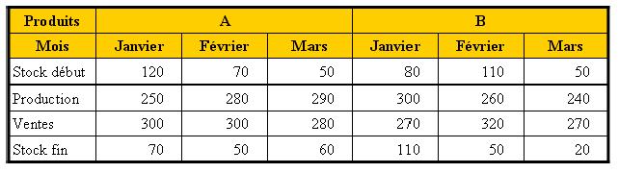
Exemple de budget de production
Le budget de production peut être établi :
par période. par atelier.
par produit. par poste de travail.
par usine. par service.
Exemple de budget de production trimestriel (en quantité) :

Slide 25
Budget des approvisionnements
La prévision des quantités de matières nécessaires à la production va permettre l’estimation des achats: volume, délai, coût. Les stocks tendant à se réduire de manière importante, ce qui diminue les besoins financiers.
Le service approvisionnement doit réagir très vite aux fluctuations des besoins de l’entreprise ou aux pénuries.
Le budget des approvisionnements a pour objectif d’assurer une gestion des stocks de matières premières, de produits, de marchandises ou autres approvisionnements la plus optimale possible afin d’éviter :
• une rupture de stock, • un sur stockage.

Slide 26
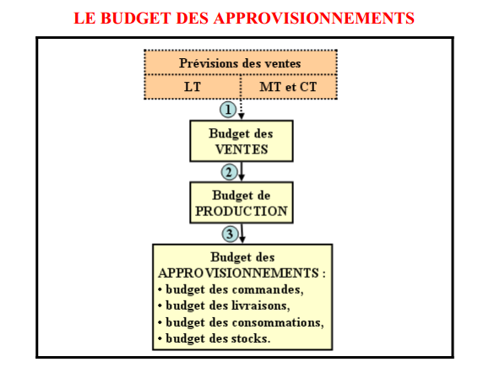
Budget des approvisionnements
Le budget des approvisionnements se subdivise en plusieurs sous budgets :
• budget des commandes,
• budget des livraisons,
• budget des consommations,
• budget des stocks,

Slide 27
Budget des investissements
Les projets importants dont les effets financiers se feront sentir sur plusieurs exercices ; Le budget se contente alors de reprendre à son compte la quote part annuelle des éléments du plan de financement (ou du "business plan" ) concernant ces projets.
Les investissements de moindre importance dont la prise de décision et la mise en œuvre se réaliseront au cours de l’exercice budgétaire.
isoler pour la période à venir (l'année le plus souvent), les dépenses spécifiques liées aux investissements en faisant apparaître les dates d’engagement, les dates de règlement et les dates de réception.
Le budget d’investissement et le budget de financement budgets sont intimement liés.
Notes:
Le budget des investissements est concerné par deux catégories de projets :
Ce budget permet ainsi d’
En effet, l’un va difficilement sans l’autre puisque le budget d’investissement indique, quels sont les investissements prévus dans l’entreprise pour une période donnée alors que le budget de financement, indique comment ces investissements seront financés…

Slide 28
Ferme Exemple SENC
Budgets d’investissement et de financement
Pour la période du 1er janvier au 31 décembre 2010
ACTIVITÉS D’INVESTISSEMENTS |  | ACTIVITÉS DE FINANCEMENT
 | $ |  | $
Achat de quota laitier | 100 000 | Mise de fonds | 25 000
Rénovation de l’étable | 40 000 | Subvention à l’établissement | 20 000
Achat d’animaux | 25 000 | Emprunt Banque ABC | 120 000
Total | 165 000 | Total | 165 000
Le total des activités d’investissements doit égaler
le total des activités de financement !

Slide 29
Les objectifs visés par le budget
>>Pourquoi établir un budget?
L'établissement d'un budget efficace vous permet de :
Prévoir les revenus et les dépenses à venir
Déterminer un plan d'action visant la réduction des coûts
Veiller à avoir assez d'argent en caisse pour couvrir les dépenses futures
Contrôler vos revenus et vos dépenses et d’identifier tout problème.

Slide 30
Les objectifs visés par le budget
Créer un seuil de rentabilité
Reconnaître les occasions d'améliorer votre efficacité et votre productivité.
Atteindre ces objectifs nécessite un budget bien organisé qui doit être fondé sur des chiffres et des hypothèses réalistes.

Slide 31
Avantages du budget
1) Le budget est le reflet de la santé financière de votre entreprise
permettre d’avoir une vue globale et détaillée de l’ensemble des charges et des recettes
identifier les problèmes avant qu'ils ne surviennent, tels que le besoin de trouver de l'argent ou des difficultés de trésorerie.
L’élaboration d’un budget vous donner une meilleure capacité à effectuer des améliorations et à anticiper les problèmes.
permettre à l’entreprise de tester différents scénarios et de prévoir des plans d’urgences dans le cas où la réalité s’éloignerait considérablement de ses prévisions

Slide 32
Avantages du budget(suite)
2) Fixer des objectifs
Il permet à l’entreprise de définir clairement des objectifs et de s’assurer qu’ils sont compris et acceptés par ses gestionnaires
planifier l'avenir et respecter les objectifs de l’entreprise
Le budget est un plan à suivre pour l’entreprise et des objectifs à atteindre pour ses gestionnaires
Il permet de vous concentrer sur la direction de votre entreprise et fournit des cibles qui aideront votre entreprise à se développer. Il vous donnera également l'occasion de prendre du recul et d'examiner votre rendement ainsi que les facteurs ayant une influence sur votre entreprise.
Notes:
Le budget permet de fixer des objectifs pour l’entreprise

Slide 33
Avantages du budget(suite)
3)Analyser, comprendre et corriger les prévisions
L'établissement d'un budget consiste à recenser, identifier et classer vos dépenses puis vos recettes, puis à réaliser des ajustements pour atteindre l'équilibre ou la marge espérée.
Constituer un moyen de communiquer les projets et les activités de l’entreprise aux associés et au public.
une meilleure clarté et concentration. affecter les ressources appropriées aux projets
Il permet de mieux maîtriser les coûts et de vous prémunir contre une gestion non adéquate de vos ressources
Il vous permet de suivre à l’avance les éventuels manques de recettes et de déceler la hausse potentielle des charges
Notes:
Le budget permet de gérer votre argent efficacement

Slide 34
Avantages du budget(suite)
4)Aide à la décision , choix d’une stratégie
votre budget vous permettra également de choisir une stratégie de management définie.
un outil d’aide à la prise de décisions capable de suggérer aux gestionnaires les meilleures stratégies à prendre pour atteindre leurs objectifs .
Notes:
C’est un outil d’amelioration de la prise de décision , Il donne une plus grande confiance dans vos prises de décisions et de choix de votre strategie

Slide 35
Avantages du budget(suite)
5) Mesurer et contrôler le rendement
permet de mesurer et de contrôler ses revenus et ses dépenses au fur et à mesure
permet de reconnaître les écarts importants qui méritent une attention particulière.
permet de se comparer avec les données des années passées, les données actuelles et les objectifs à long terme de l’entreprise
Permet de donner une idée sur le rendement afin d’essayer de l’améliorer.

Slide 36
Inconvénients du budget
Les erreurs de rédaction d’un budget :
Manque de précision au niveau de la définition des revenus, des coûts et des éléments de bilan. dans ce cas le budget sera un moyen pour définir des mauvaises stratégie et aussi prendre des mauvaises décisions.
Prévision de ventes irréaliste et oubli ou bien sous-estimation de certains coûts. À ce moment le budget sera une cause d’échec de l’entreprise.
Manque de transparence et de consensus au niveau des hypothèses
Manque de communication lors du changement d’hypothèses en cours de route
Absence de budget de prévision des flux monétaires et besoins de fonds de roulement
Notes:
Le budget a des inconviegnients juste si on commets des erreurs dans l’élaboration de ce budget

Slide 37
Inconvénients du budget(suite)
Déphasage avec les besoins fondamentaux de l’entreprise, ses réalités opérationnelles et ses stratégies
Interprétations divergentes du budget parmi les différents groupes de l’entreprise, les filiales et les départements
Manque de compétences informatiques des responsables et manque de validation provoquant des erreurs de calculs.
Manque d’outils pour bien suivre et analyser les écarts avec le budget tout au long de l’année

Slide 38
Exemple de budget

Slide 39
Le budget des approvisionnements se subdivise en plusieurs sous budgets :
• budget des commandes,
• budget des livraisons,
• budget des consommations,
• budget des stocks,

Slide 40
Eléments à prendre en compte.
Stock minimum:
La connaissance du délai de livraison permet d’évaluer le stock nécessaire pendant le délai de livraison : stock minimum
Stock minimum = Consommation quotidienne x Nombre de jours de livraison
Stock de sécurité:
Il permet d’éviter une rupture de stock en cas de retard de livraison ou d’augmentation imprévue de la consommation. Le retard prévu peut être évalué à partir de l’expérience acquise d’une manière approximative ou empirique.
Stock de sécurité = Consommation quotidienne x Nombre de jours de retard de livraison

Slide 41
Stock d’alerte
Stock d’alerte, c'est à dire du niveau de stock qui doit déclencher la commande.
Stock d’alerte = stock minimum + stock de sécurité
Stock fin
Stock fin = Stock début + Livraison - Consommation

Slide 42
Application
L’entreprise LAVILHAND utilise de l’argile pour la fabrication de vaisselle en porcelaine. Elle vous communique les informations suivantes :
La consommation annuelle régulière sur 12 mois est de 360 tonnes.
La cadence d’approvisionnement est de 8 commandes par an.
Le stock initial, début janvier est de 30 tonnes.
Le délai de réapprovisionnement est de 14 jours.
Le stock de sécurité est de 6 jours.
L’entreprise veut optimiser leur gestion donc on ne fait l’approvisionnement quand on a pas assez.

Slide 43
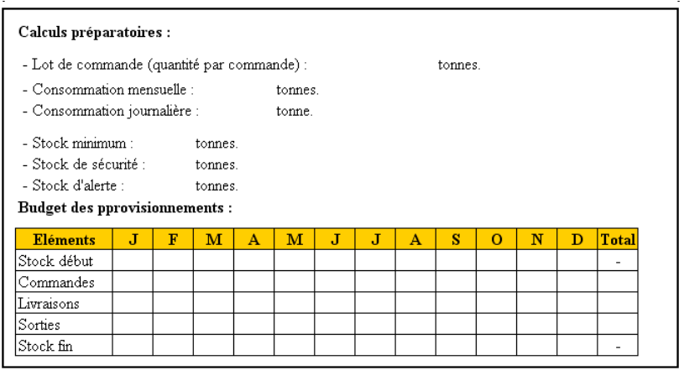

Slide 44
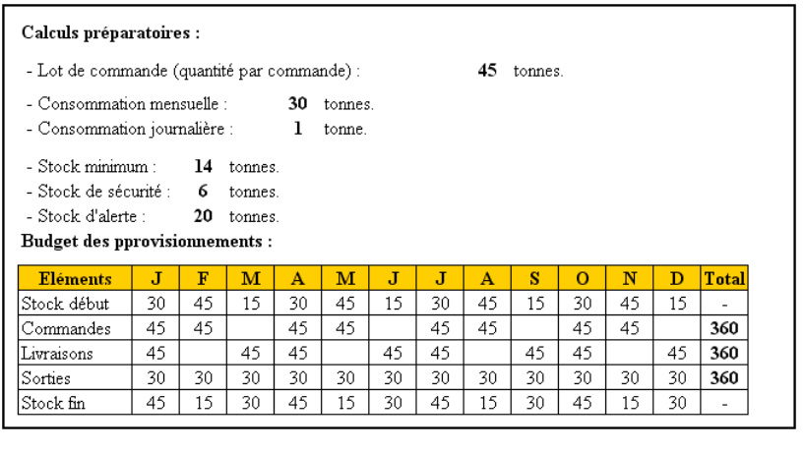

Slide 45
Conclusion

Slide 46
Exemple de budgets
Avantages et inconvénients du budget
Budget
Contrôle du système budgétaire
Planification de l’entreprise
Objectifs du budget
Type de budgets
Processus budgétaire
Gestion budgétaire

Slide 47
QCM :qu’est ce qu’un budget?
V
Ensemble cohérent d’hypothèse fixées avant le début de l’exercice
Reflet annuel d’un plan stratégique d’une entreprise
V
Prévisions de charges et de produite sur une période donnée
V
un enveloppe à dépenser
F
Un budget de trésorerie
F
Un plan de financement
V
Une prévision à tenir coute que coute car à justifier si quelque chose n’est pas respecte
V
Une estimation de la réalité
V

Slide 48



